Slide 1
Script
pp. 42 à 45

Slide 2
Cœur : physiologie
Chaque cellule et chaque région du cœur a son propre rythme de battement.
Désordre
Peu efficace
Comment les battements de toutes les zones du cœur peuvent – elles se synchroniser ?
Système cardionecteur
Système nerveux autonome
Oreillettes
~ 60 batt / min
Ventricules
~ 20-40 batt / min

Slide 3
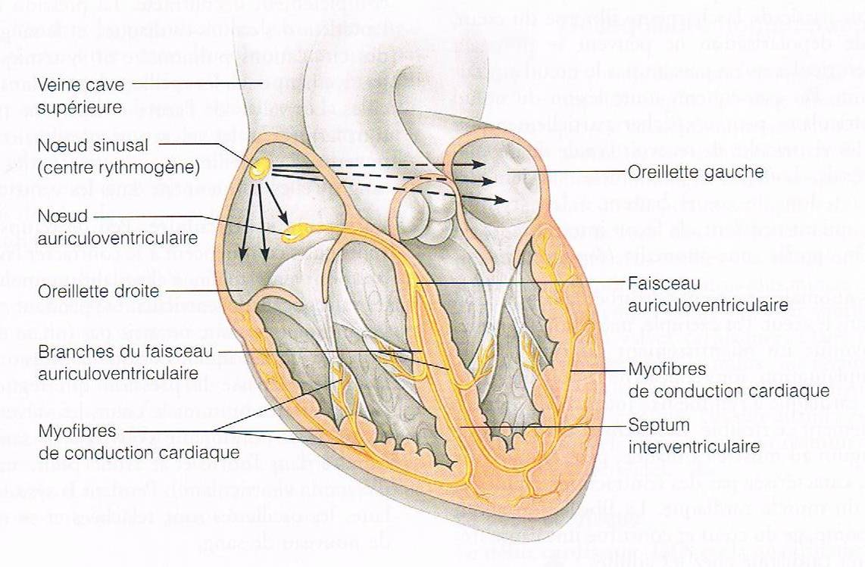
Cœur : Système cardionecteur
1. Nœud sinusal
Oreillette droite
Rythme
Contraction des oreillettes
2. Nœud auriculoventriculaire
Entre oreillettes & ventricules
Ralentir, synchroniser
3. Faisceau auriculoventriculaire
Septum interventriculaire
4. Myofibres de Purkinje
Ventricules
Contraction des ventricules

Slide 4
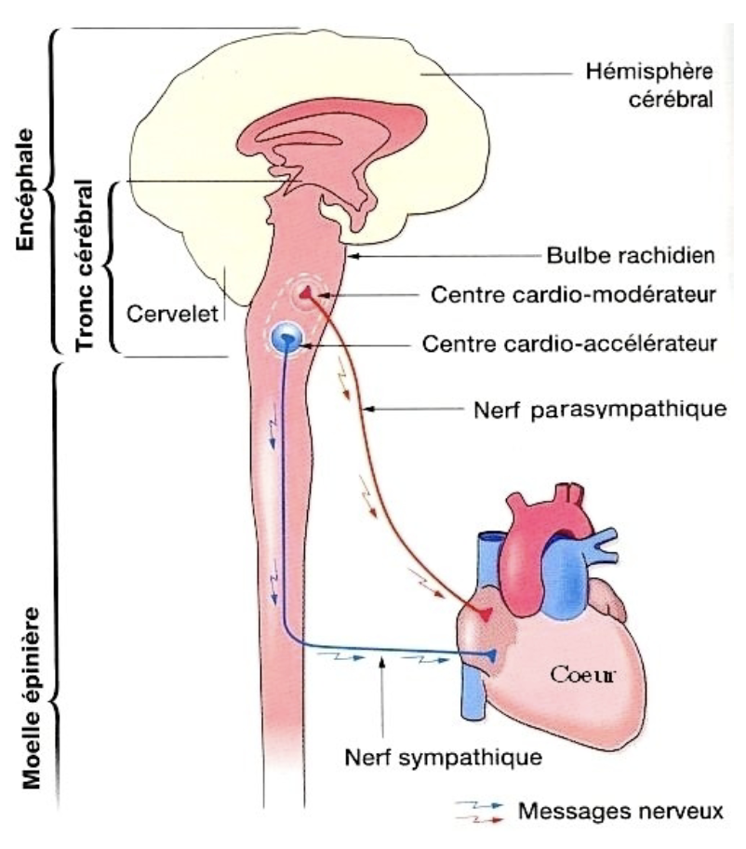
Cœur : Système nerveux autonome (SNA)
Bien que le cœur puisse battre de façon autonome, il est également sous l’influence du système nerveux autonome (SNA) :
Nerf parasympathique
Freine le cœur
Nerf sympathique
Accélère le cœur
Les signaux chimiques et électriques envoyés par ces nerfs permettent de modifier les contractions cardiaques.

Slide 5
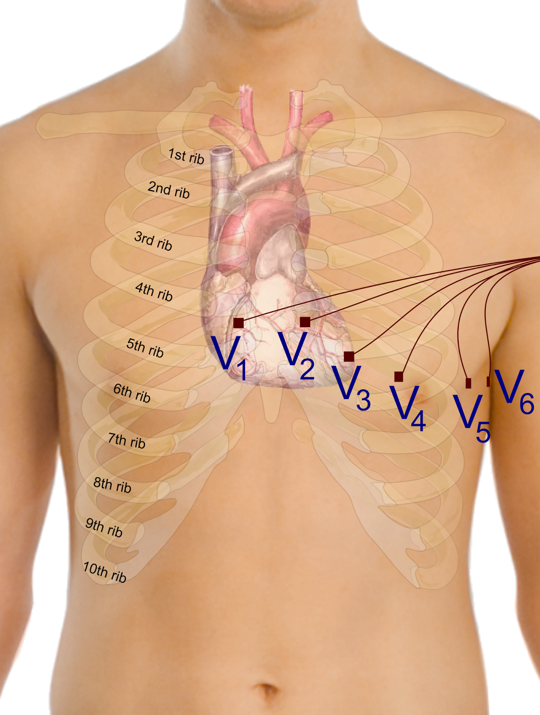
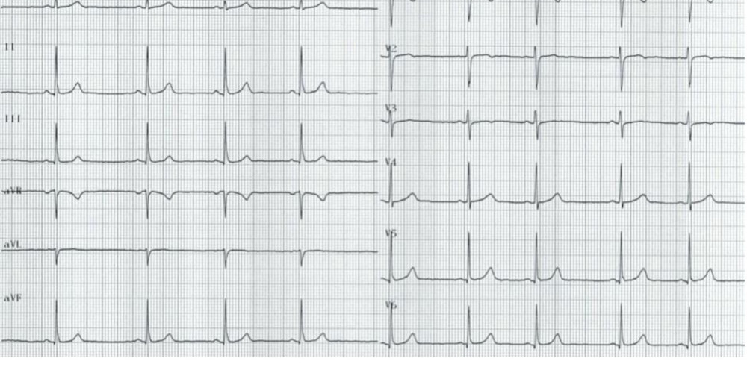
Cœur : électrocardiogramme
Le courant électrique qui parcourt le cœur peut être détecté par un électrocardiogramme (ECG) :
= tracé des changements électriques enregistrés, qui rend compte de tous les potentiels d’action produits par les myocytes cardiaque à chaque battement.
Placement des électrodes
Résultat

Slide 6
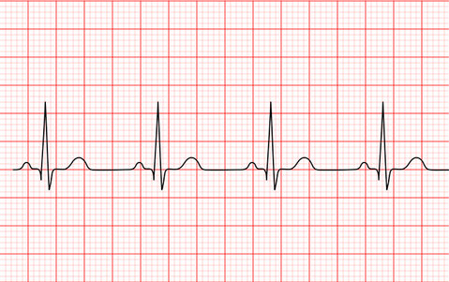
Cœur : électrocardiogramme
1 ligne d’ECG normal
Quelle fréquence cardiaque ?
1 battement chaque 0,8 s → 75 bpm
3 zones visibles
Onde P
Complexe QRS
Onde T
Rythme cardiaque
0,2 s

Slide 7
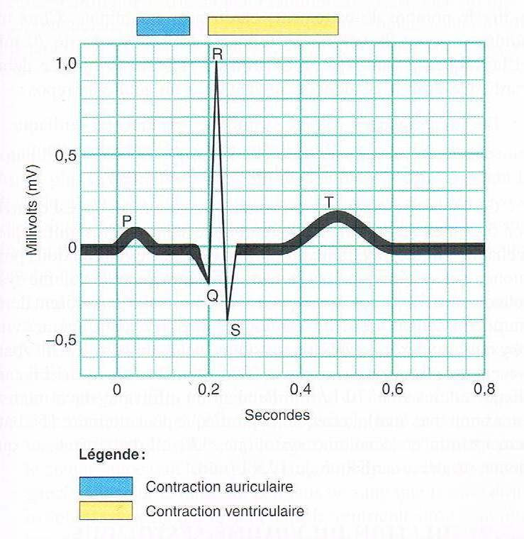
Cœur : électrocardiogramme
Lien cœur $↔$ ECG
Onde P
Nœud sinusal → oreillettes
Suivi par la contraction des oreillettes peu après
0,08s

Slide 8
Cœur : électrocardiogramme
Lien cœur $↔$ ECG
Pause
Nœud auriculoventriculaire
0,08s

Slide 9
Cœur : électrocardiogramme
Lien cœur $↔$ ECG
Complexe QRS
Nœud auriculoventriculaire → ventricules
Suivi par la contraction des ventricules peu après
0,12s

Slide 10
Cœur : électrocardiogramme
Lien cœur $↔$ ECG
Onde T
Relâchement des ventricules
Où est l’onde de relâchement des oreillettes ?
Cachée sous QRS qui est beaucoup plus « fort »

Slide 11
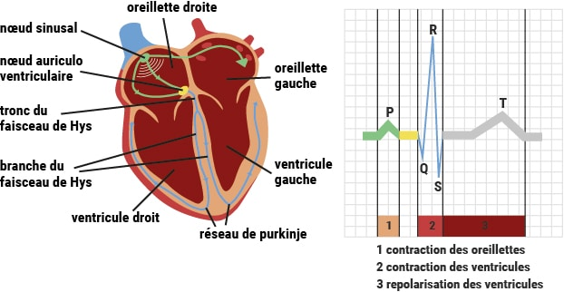
Cœur : électrocardiogramme
Lien cœur $↔$ ECG

Slide 12
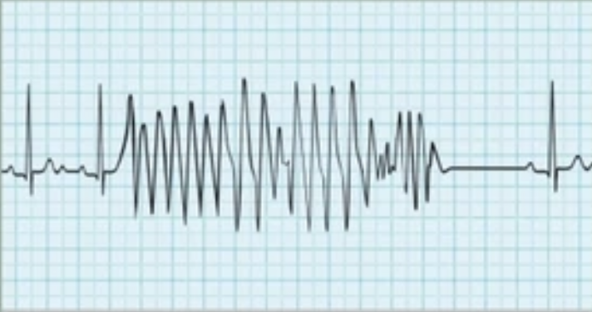
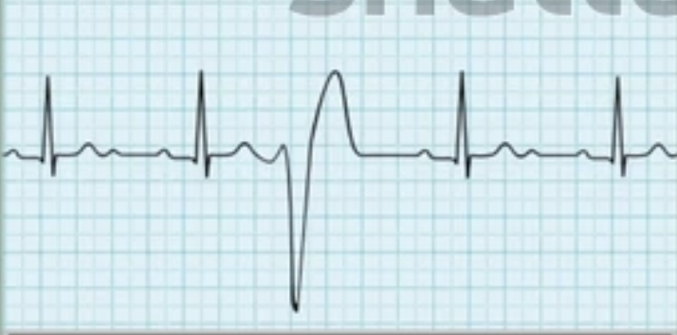
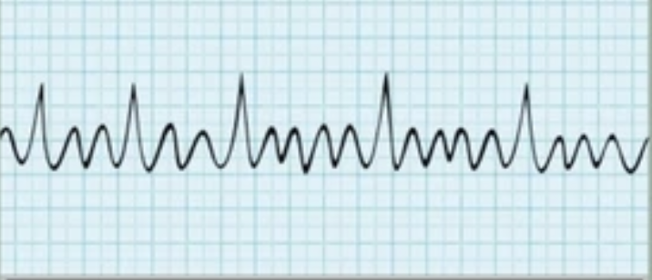
Cœur : électrocardiogramme
ECG = outil diagnostique
Infarctus
Arythmies
Ischémie (O₂ $↓$)
Hypertrophie (épaisseur paroi $↑$)
…

Slide 13
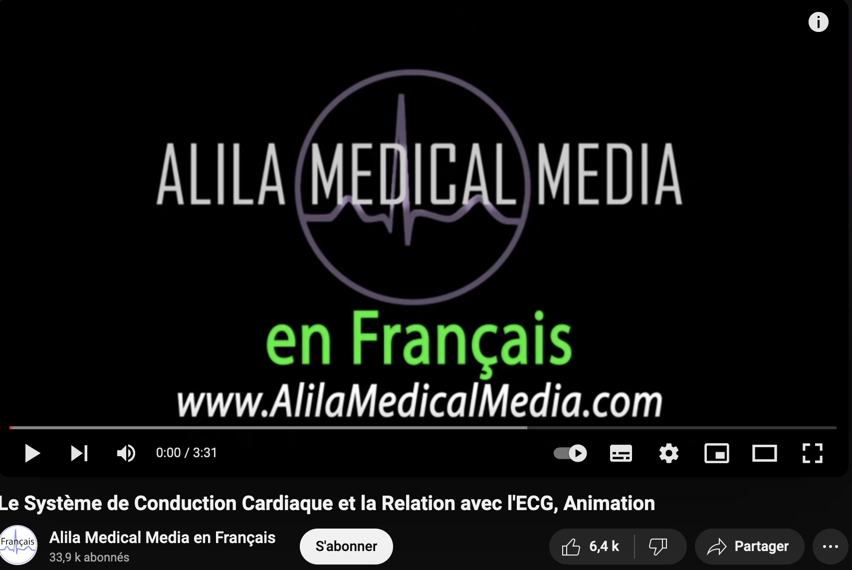
Cœur : électrocardiogramme
Vidéo : https://www.youtube.com/watch?v=OtUPjnj_zC4

Slide 14
Cycle cardiaque
Tous les événements associés à un battement cardiaque.
2 termes importants associés au cœur :
Diastole = phase de relaxation
Systole = phase de contraction
Chaque cycle cardiaque comprend la systole et la diastole des oreillettes et des ventricules.

Slide 15
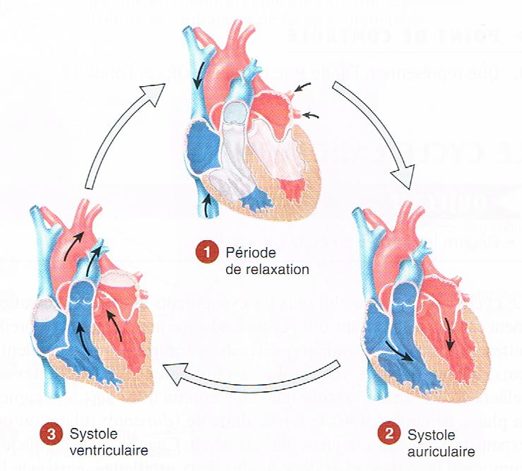
Cycle cardiaque
Le cycle cardiaque est composé de 3 phases :
Diastole
Systole auriculaire
Systole ventriculaire

Slide 16
Cycle cardiaque : diastole
Diastole
Quand ?
Fin du cycle cardiaque
Onde T de l’ECG
Quoi ?
Relaxation générale du cœur (4 cavités en diastole)
P_{ventricules} $↓$ → P_{ventricules} < P_{oreillettes}
Valves auriculoventriculaires s’ouvrent
75% remplissage ventricules
Remplissage 75%

Slide 17
Cycle cardiaque : diastole
Diastole

Slide 18
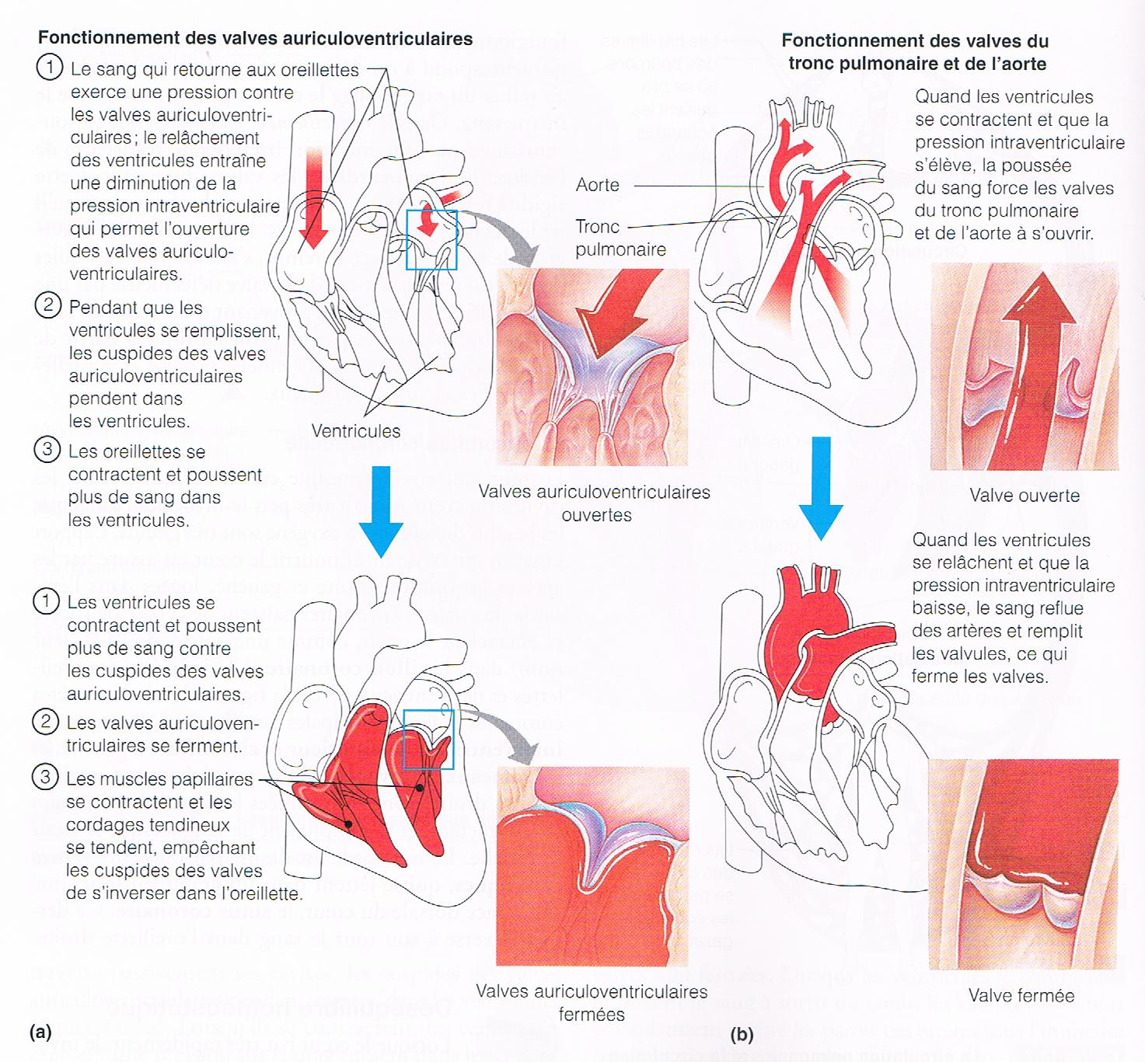
Cycle cardiaque : diastole
Valves auriculoventriculaires ouvertes
Diastole
Valves aortique et pulmonaire fermées

Slide 19
Cycle cardiaque : systole auriculaire
2. Systole auriculaire
Quand ?
Après l’onde P de l’ECG
Quoi ?
Contraction des oreillettes
P_{oreillette} $↑$
Pousse le sang restant (25%) dans les ventricules
Fin
130mL sang par ventricule
Remplissage 100%

Slide 20
Cycle cardiaque : systole auriculaire
2. Systole auriculaire

Slide 21
Cycle cardiaque : systole auriculaire
2. Systole auriculaire
Valves auriculoventriculaires ouvertes
Valves aortique et pulmonaire fermées

Slide 22
Cycle cardiaque : systole ventriculaire
3. Systole ventriculaire
Quand ?
Après le complexe QRS de l’ECG
Quoi ?
Contraction ventricules → P_{ventricules} $↑$
Pousse le sang hors des ventricules
Valves auriculoventriculaires fermées
P_{ventricules} > P_{aorte}
P_{ventricules} > P_{tronc pulm.}
Fin
70mL de sang éjectés par ventricule au repos
Valves aortique et pulmonaire ouvertes

Slide 23
Cycle cardiaque : systole ventriculaire
3. Systole ventriculaire

Slide 24
Cycle cardiaque : systole ventriculaire
3. Systole ventriculaire
Valves auriculoventriculaires fermées
Valves aortique et pulmonaire ouvertes

Slide 25
Cycle cardiaque : durées au repos
Durée totale : 0,8 s au repos
0,4 s
0,1 s
0,3 s
0,4 s
0,3 s
0,1 s
Notes:
À l’effort : temps de repos diminue

Slide 26
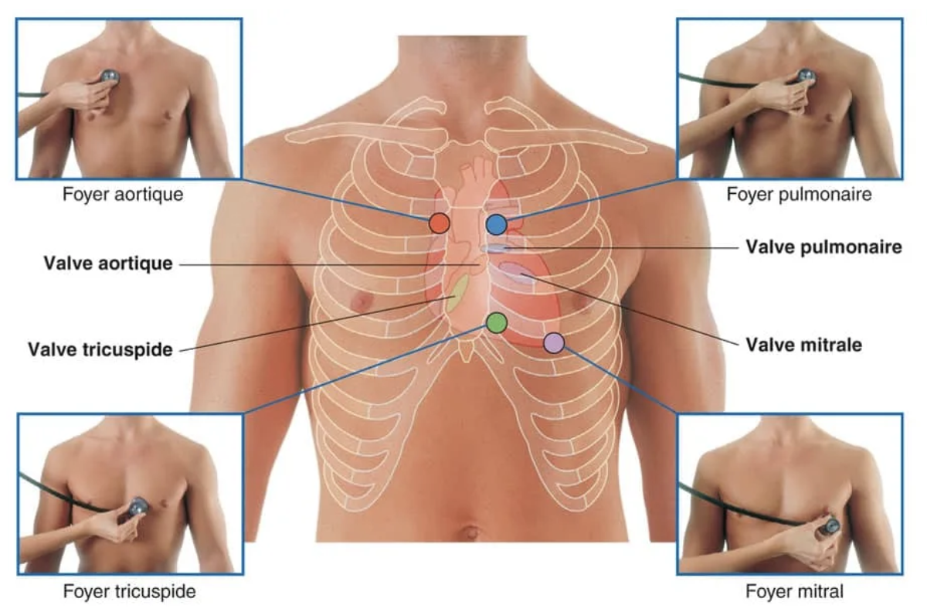
Cycle cardiaque : bruits du coeur
Auscultation du thorax au stéthoscope
2 bruits
« toc - tac » pause « toc - tac » pause …
Ce sont les valves qui se ferment !
1er bruit = toc
Systole ventriculaire → fermeture des valves auriculoventriculaires
Correspond au pouls
2e bruit = tac
Diastole → fermeture des valves de l’aorte et pulmonaire
2e bruit
« tac »
1er bruit
« toc »

Slide 27
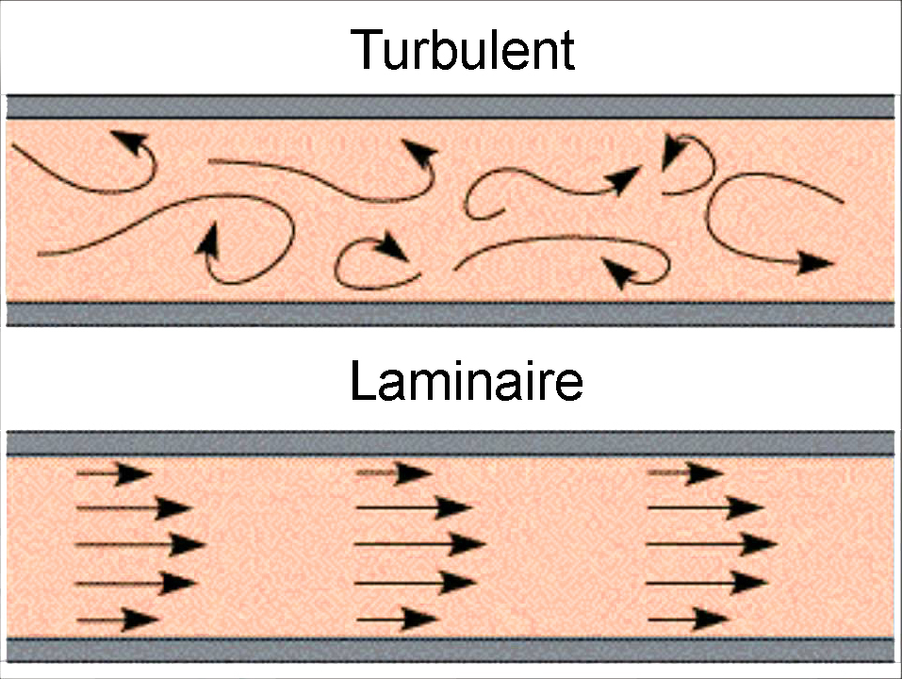
Cycle cardiaque : souffles cardiaques
Souffle = bruit anormal du cœur
Apparaît lorsque l’écoulement du sang devient turbulent → vibration audible
Obstacles (dépôts)
Valve rétrécie (sténose)
Valve mal fermée (insuffisance valvaire)
→ ECG

